Slide 1
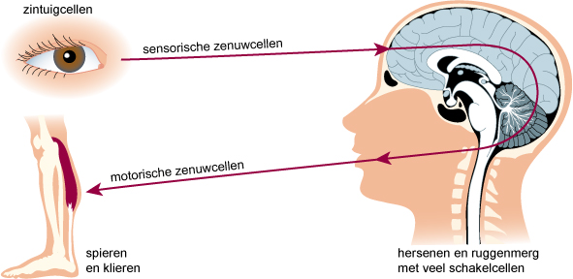
B. Stof 4 Neurale regulatie Van prikkel naar impuls
Adequate prikkel en niet-adequate prikkel
Prikkeldrempel
“Alles-of-niets-wet” = impulsen ontstaan wél of niét

Slide 2
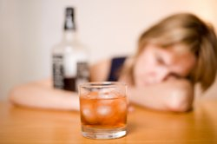
Beïnvloeding impulsoverdracht
Morfine: verhinderen impulsoverdracht die pijngewaarwording in de hersenen veroorzaakt
Alcohol: vermindert impulsoverdracht zodat remming in delen hersenen wegvallen
Nicotine: stimuleert specifieke impulsoverdracht in de hersenen die verslaving veroorzaken

Slide 3
Impulsgeleiding en impulsoverdracht
Over de wijze waarop zenuwcellen de impulsen door het zenuwstelsel geleiden

Slide 4
Neurale regulatie
Animatie werking zenuwstelsel:
http://www.bioplek.org/animaties/zenuwstelsel/AXONcellulair.html
Animatie werking zenuwstelsel:
http://www.bioplek.org/animaties/zenuwstelsel/axonmembraan.html
Animatie werking zenuwstelsel:
http://www.bioplek.org/animaties/zenuwstelsel/axonmembraan.html

Slide 5
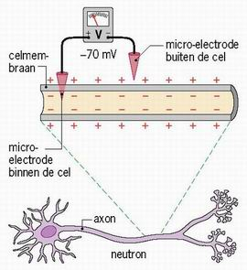
Uitloper zenuwcel zonder geleiding
Celmembraan met verschil in elektrische lading tussen buiten en binnen
Buiten: vooral veel Na⁺ ionen
Binnen: vooral veel grote negatief geladen moleculen
K⁺ ionen door diffusie in – uit
Na⁺ ionen door actief transport naar buiten de cel

Slide 6
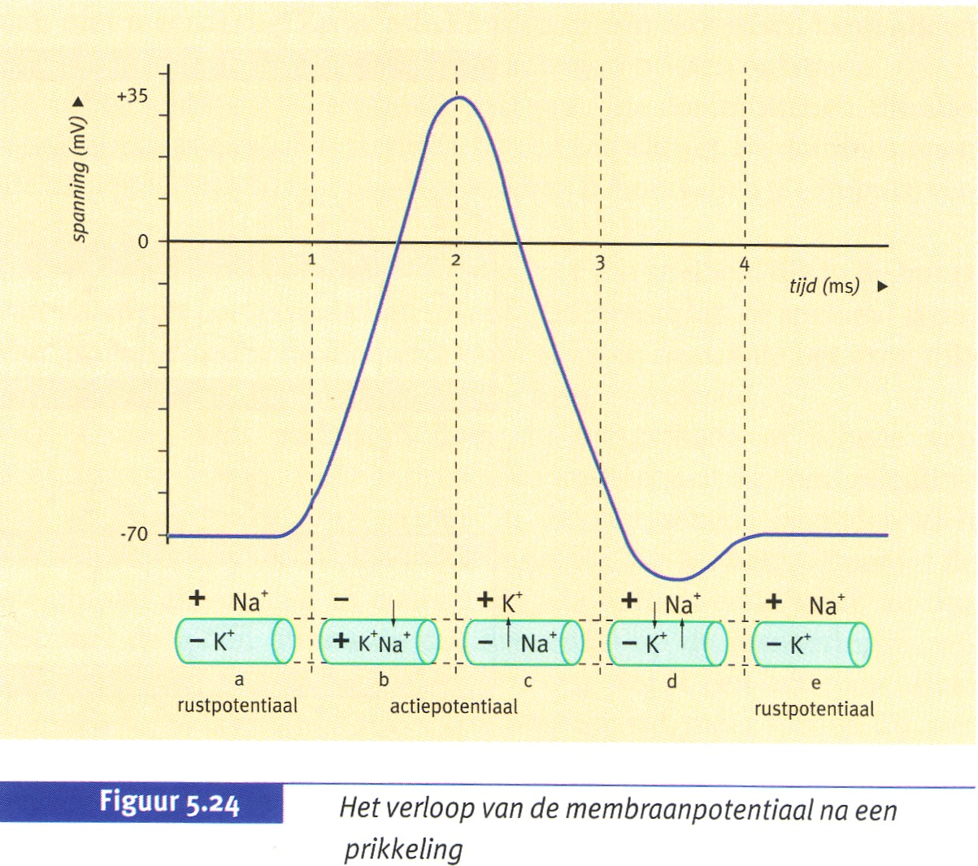
Wat gebeurt er bij een impuls?
1-2: Actiefase
2-3: Herstelfase
Impuls: ionentransport
Binnen wordt +
Buiten wordt –
Lading membraan anders
Herstel: lading herstelt

Slide 7
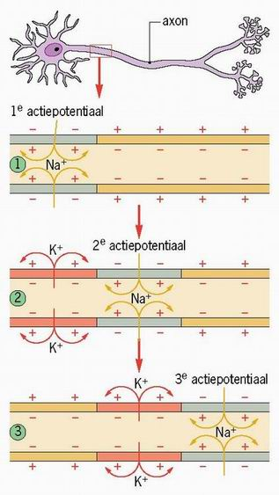
Impulsgeleiding
Impuls: lading membraan verandert
Actiefase: binnen + en buiten –
Actiefase: 1 milliseconde
Herstelfase: geen geleiding impulsen
Herstelfase: 1 milliseconde
Herstelfase: buiten + en binnen -

Slide 8
Impulssterkte
Definitie: grootte van verandering die optreedt in de elektrische lading van het celmembraan
Mens: impulssterkte is voor alle zenuwcellen gelijk

Slide 9
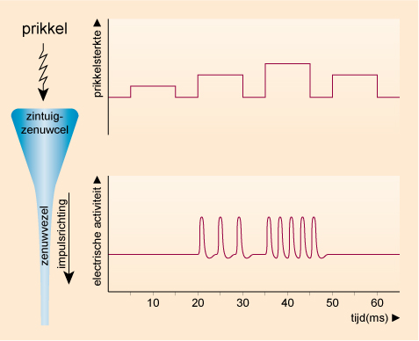
Impulsfrequentie
Definitie: het aantal impulsen in een zenuwcel per tijdseenheid
Hard geluid: hoge impulsfrequentie
Motorische zenuw met hoge impulsfrequentie: spieren werken hard
Motorische zenuw met hoge impulsfrequentie: Klieren produceren veel

Slide 10
Sprongsgewijze impulsgeleiding
Myelineschede verhindert ionen transport in en uit de cel
Impuls ‘springt’ van de ene insnoering naar de volgende

Slide 11
Verschillende prikkels van zenuwcellen
Mechanische prikkeling: aanraking micronaald
Elektrische prikkeling: stroomstootje
Chemische prikkeling: bepaalde stoffen
Prikkeldrempel: kleinste prikkelsterkte die een impuls veroorzaakt
Alles of niets: prikkelsterkte heeft geen invloed op impulssterkte, wel op impulsfrequentie

Slide 12
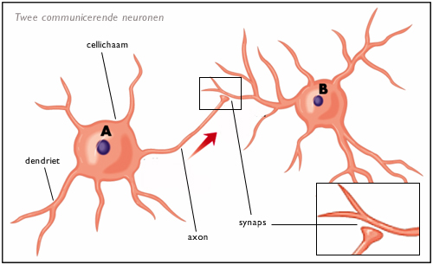
Impulsoverdracht: synapsen
Zenuwcel geeft impuls in één richting door
Synaps kan maar naar één kant doorgeven
Sensorische zenuwcellen → schakelcellen
Motorische zenuwcellen → spier-/kliercellen

Slide 13
Thema 6 Regeling en waarneming
Onderdeel blz. 91 t/m 93 boek
Bewuste reacties en Reflexen

Slide 14
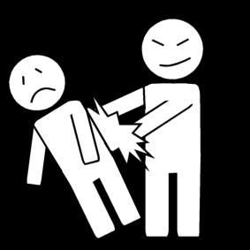
Je wordt geduwd: bewuste reactie
Zintuigen (receptoren huid) → impuls gevoelszenuwcellen → impuls schakelcellen ruggenmerg → schakelcellen hersenstam → schakelcellen grote hersenen → sensorische centra → bewustzijn → motorische centra → schakelcellen grote hersenen → schakelcellen kleine hersenen + hersenstam → schakelcellen ruggenmerg → motorische zenuwcellen → impuls naar spieren in romp en ledematen → je duwt terug

Slide 15
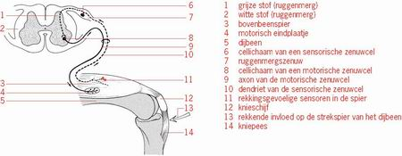
Reflex: onbewuste reactie op prikkel (snel, vast)
Zintuigen (receptoren huid) → impuls gevoelszenuwcellen → impuls schakelcellen ruggenmerg + verschillende motorische cellen → sommige motorische cellen geven impuls aan spieren om samen te trekken → sommige motorische cellen geven impuls aan spieren om te ontspannen (kniepeesreflex)
Er komt via de schakelcellen ook nog een impuls naar de hersenen
Je reageert dus sneller dan het signaal bij de hersenen komt waarna je nog extra actie kunt ondernemen

Slide 16
Kniepees Reflex 1:

Slide 17
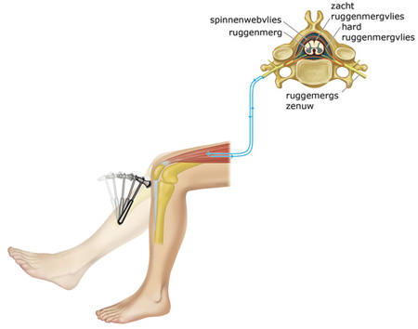
Kniepees Reflex 2:

Slide 18
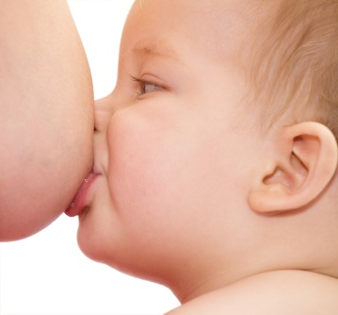
Reflexboog
Reflexboog: weg die impulsen bij een reflex afleggen
Weg: receptor → deel zenuwstelsel → effector
Reflexbogen hals en hoofd: via de hersenstam
Reflexbogen romp en ledematen: via ruggenmerg
Voorbeelden: hoestreflex, pupilreflex, ooglidreflex, voetzoolreflex, slikreflex, zuigreflex

Slide 19
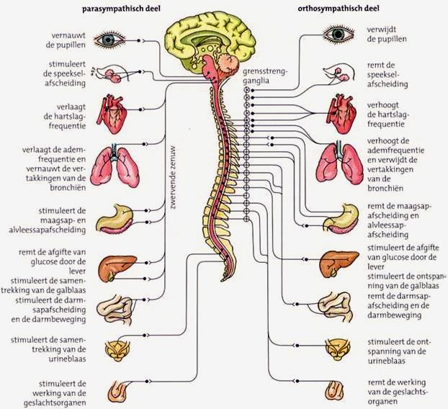
Parasympathisch
Orthosympathisch

Slide 20
Thema 31 Zenuwstelsel en spieren
Par. 31.7.1, 31.7.2, 31.7.3, 31.7.4, 31.7.5
Spieren en beweging

Slide 21
Verschil in spierweefsel naar functie
Glad spierweefsel
Dwarsgestreeptspierweefsel
Langwerpige spiercellen
Eén celkern per cel
Wand van buisvormige of holle organen
Geïnnerveerd door het autonome zenuwstelsel
Relatief traag, niet snel moe
Darmkanaal, aftakkingen van bronchiën, bloedvaten, blaas, urinewegen, eileiders
Spiervezels, ontstaan door versmelting van vele cellen
Meerdere kernen per vezel
Skeletspieren / huidspieren
Dwarsgestreept (onder de microscoop)
Geïnnerveerd door animale zenuwstelsel
Snelle werking maar ook snel vermoeid

Slide 22
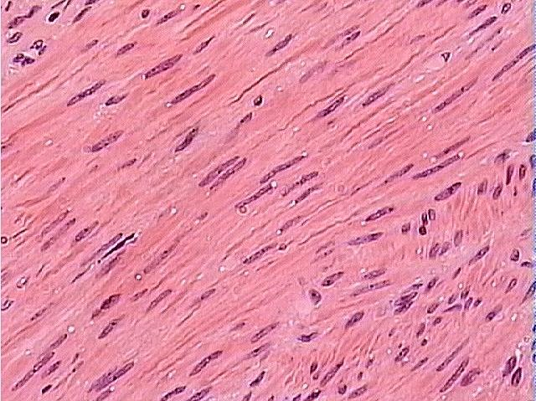
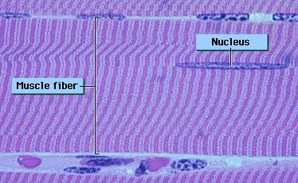
Verschil in uiterlijk (microscoop)
Glad spierweefsel
Dwarsgestreept spierweefsel

Slide 23
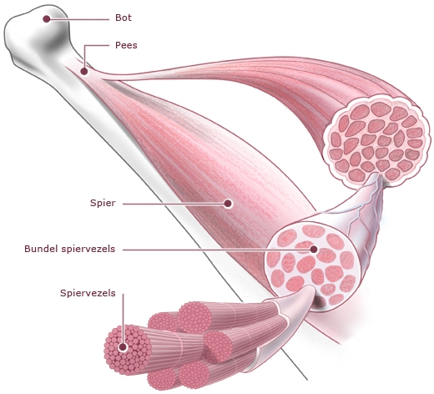
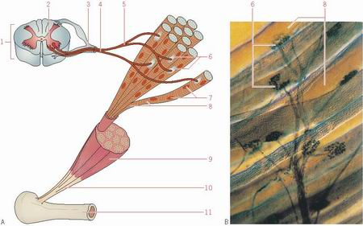
Bouw en werking skeletspieren
Skeletspier omgeven door spierschede = bindweefsel
Spierschede gaat over in pees = bindweefsel
Skeletspier bestaat uit spierbundels = verzameling spiervezels
Axon van motorische zenuwcel is aan het einde vertakt
Elke vertakking eindigt in het motorisch eindplaatje

Slide 24
Spieren & impulsen van zenuwcellen
Spiervezels in verbinding met één motorische zenuwcel vormen een motorische eenheid
Spiervezels hebben een prikkeldrempel (bepaalde impulsfrequentie)
Prikkeldrempel kan per soort spier verschillen
Alle vezels van een motorische eenheid hebben dezelfde prikkeldrempel
Boven de prikkeldrempel is de samentrekking maximaal = ‘alles of niets’ (vergl. zenuwimpulsen)

Slide 25
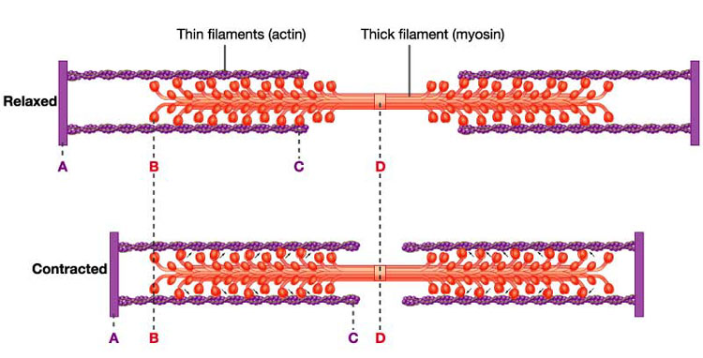
Hoe verloopt de spiersamentrekking?
Dwarsgestreepte spier bestaat uit eiwitten actine (lichte) en myosine (donkere) filamenten
Het verschil zie je als een dwarsgestreept patroon
Bij impuls schuiven de actine en myosine filamenten in elkaar: spier trekt samen
Lichte banden worden smal, donkere banden blijven even rbeed
Impulsen voor samentrekken en ontspannen gaan naar verschillen motorische eenheden: tegengaan van moeheid

Slide 26
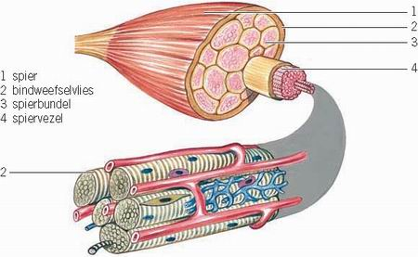
Energievoorziening van de spier
Spiervezel bestaat uit groot aantal spierfibrillen
Tussen de spierfibrillen liggen veel mitochondrieën en glycogeenkorrels (opslag)
Glycogeen → glucose
Mitochondrieën → verbranding van glucose → energie

Slide 27
Bewegen en niet bewegen (houding)
Ontspannen houding: skeletspier niet maximaal ontspannen
In skeletspieren is het aantal motorische eenheden dat tegelijkertijd samentrekt te klein om beweging te veroorzaken
Kracht groot genoeg om houding te handhaven: rechtop zitten, staan, enz.
Deze kracht wordt spierspanning genoemd

Slide 28
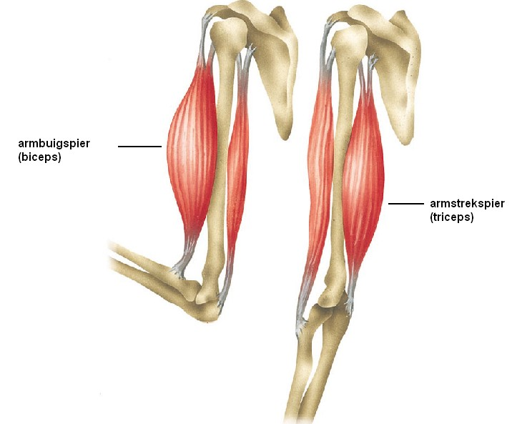
Antagonisten
Spieren met tegengestelde werking
Biceps – triceps
Nog meer voorbeelden?
Spierspanning tegengesteld opgebouwd of afgenomen

Slide 29
Houding en beweging
Regelmatig bewegen → spieren in goede conditie → minder kans op blessures
Weinig lichaamsbeweging: spierweefsel neemt af
Veel lichaamsbeweging: spierweefsel neemt toe
Toename: spiervezels nemen toe + aantal filamenten in spierfibrillen neem toe
Doping: spierversterkende middelen zoals bijv. anabole steroïden (lijkt op testosteron)

